Slide 1
Муниципальное дошкольное образовательное учреждение
«Центр развития ребенка - детский сад № 81»
города Магнитогорска
«День Победы – мы помним, мы гордимся»
Номинация
Обновление содержания образования в группах дошкольного возраста (для ДОУ, реализующих ООП ДО ДОУ)
Для детей старшего дошкольного возраста
Воспитатели:
Чернова И.В
2020 г.

Slide 2
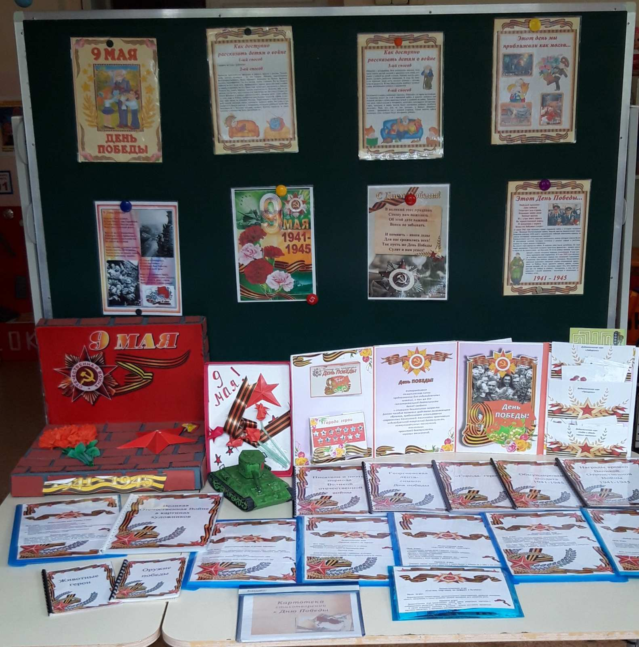

Slide 3
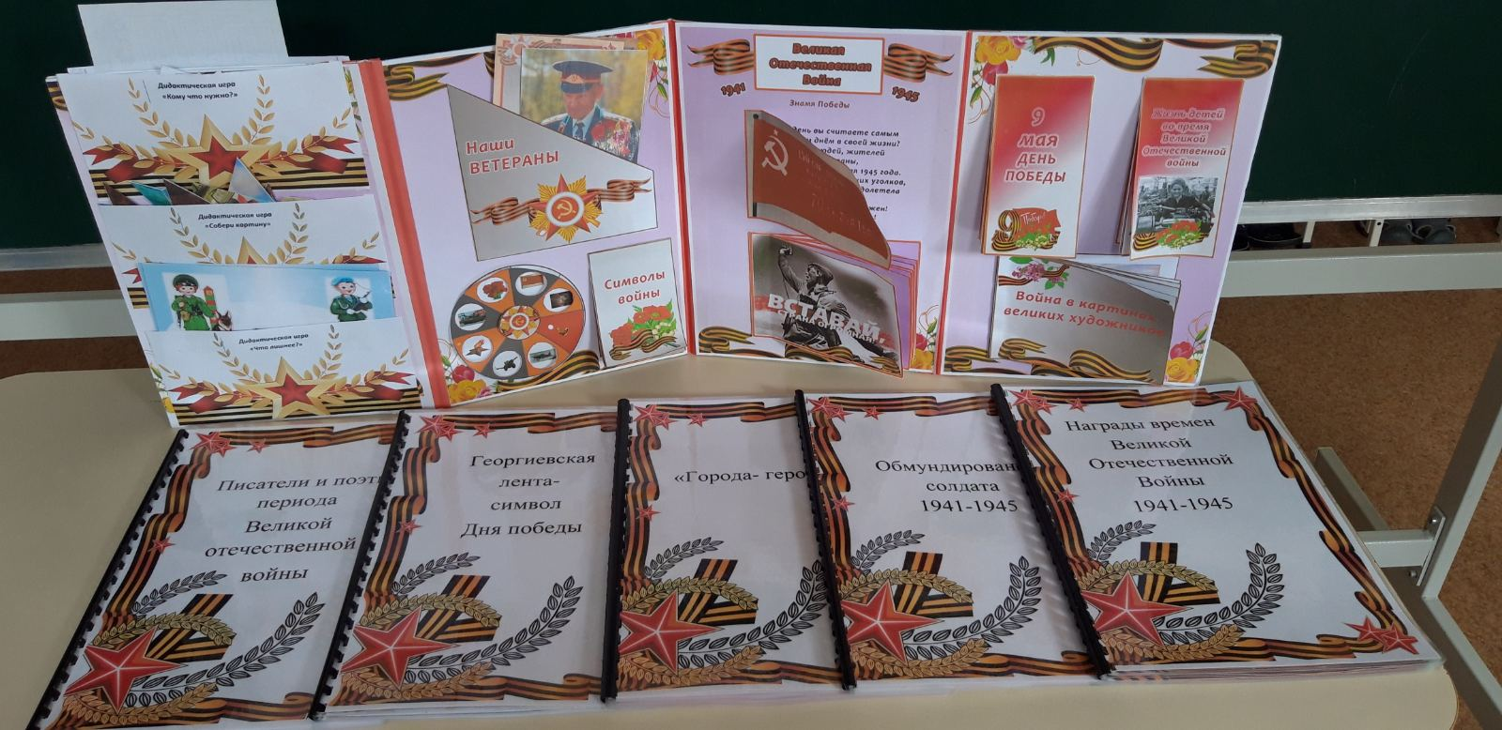
Методическое пособие «Писатели и поэты периода Великой отечественной войны»
Методическое пособие «История Георгиевской ленты»
Методическое пособие «Награды времен Великой Отечественной войны»
Методическое пособие «Города герои»
Дидактическая игра «Обмундирование солдата 1941-1945»

Slide 4
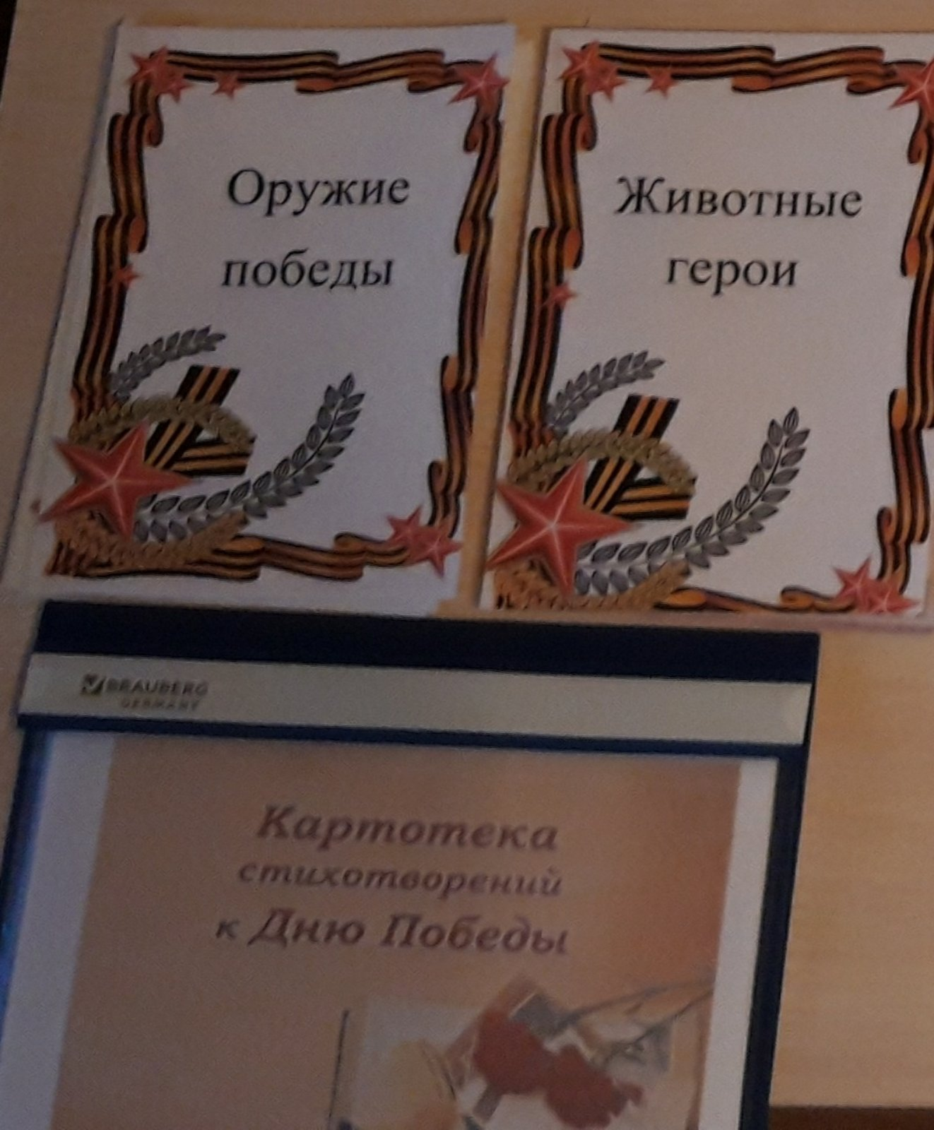
Методическое пособие
«Оружие победы»
Методическое пособие
«Животные герои»
Картотека стихотворений
к
Дню Победы

Slide 5
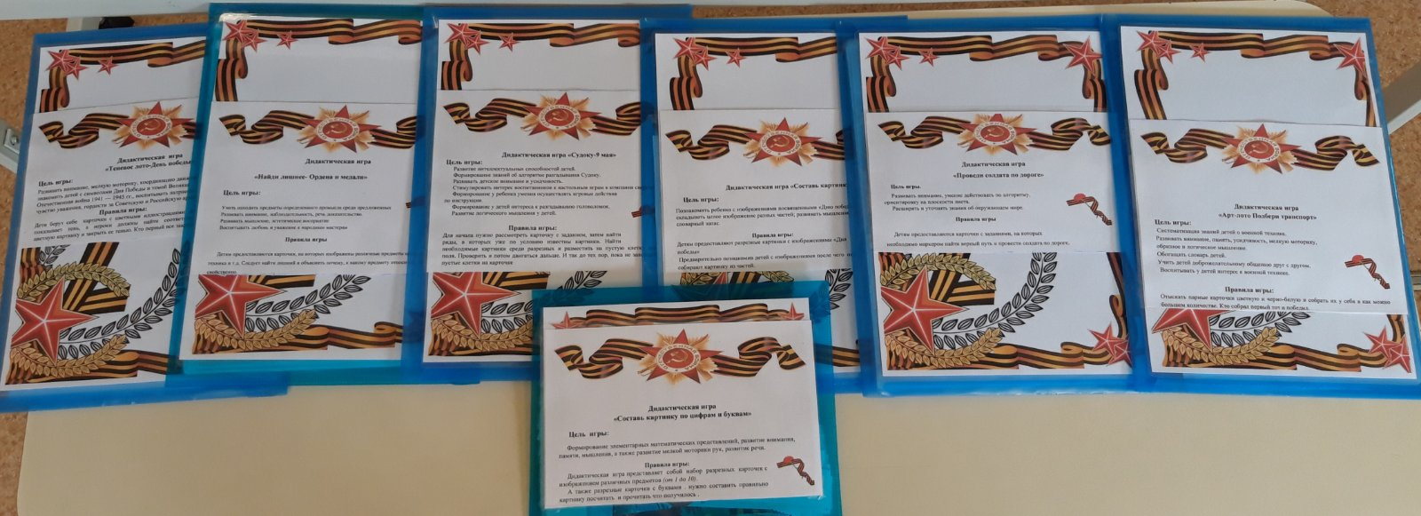
Дидактическая игра «Теневое лото День победы»
Дидактическая игра «Найди лишнее ордена и медали»
Дидактическая игра «Судоку- 9 мая»
Дидактическая игра «Составь картинку»
Дидактическая игра «Проведи солдата по дороге»
Дидактическая игра «Арт-лото подбери транспорт»
Игра-пазлы «Составь картинку по цифрам и буквам»

Slide 6
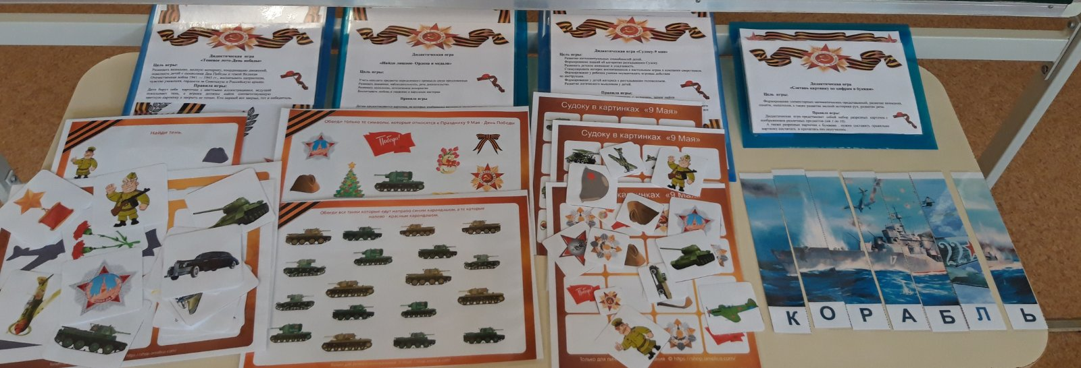
Дидактическая игра «Теневое лото-День победы»
Дидактическая игра «Найди лишнее- Ордена и медали»
Дидактическая игра «Судоку– 9 мая»
Дидактическая игра «Составь картинку»

Slide 7
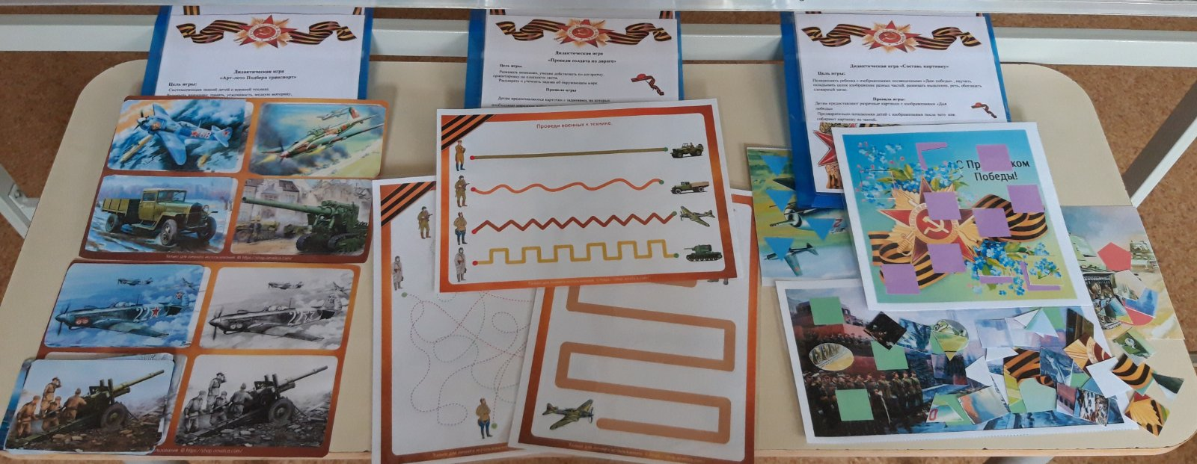
Дидактическая игра « Арт лото –Подбери транспорт»
Дидактическая игра «Проведи солдата по дороге»
Дидактическая игра «Составь картинку»

Slide 8
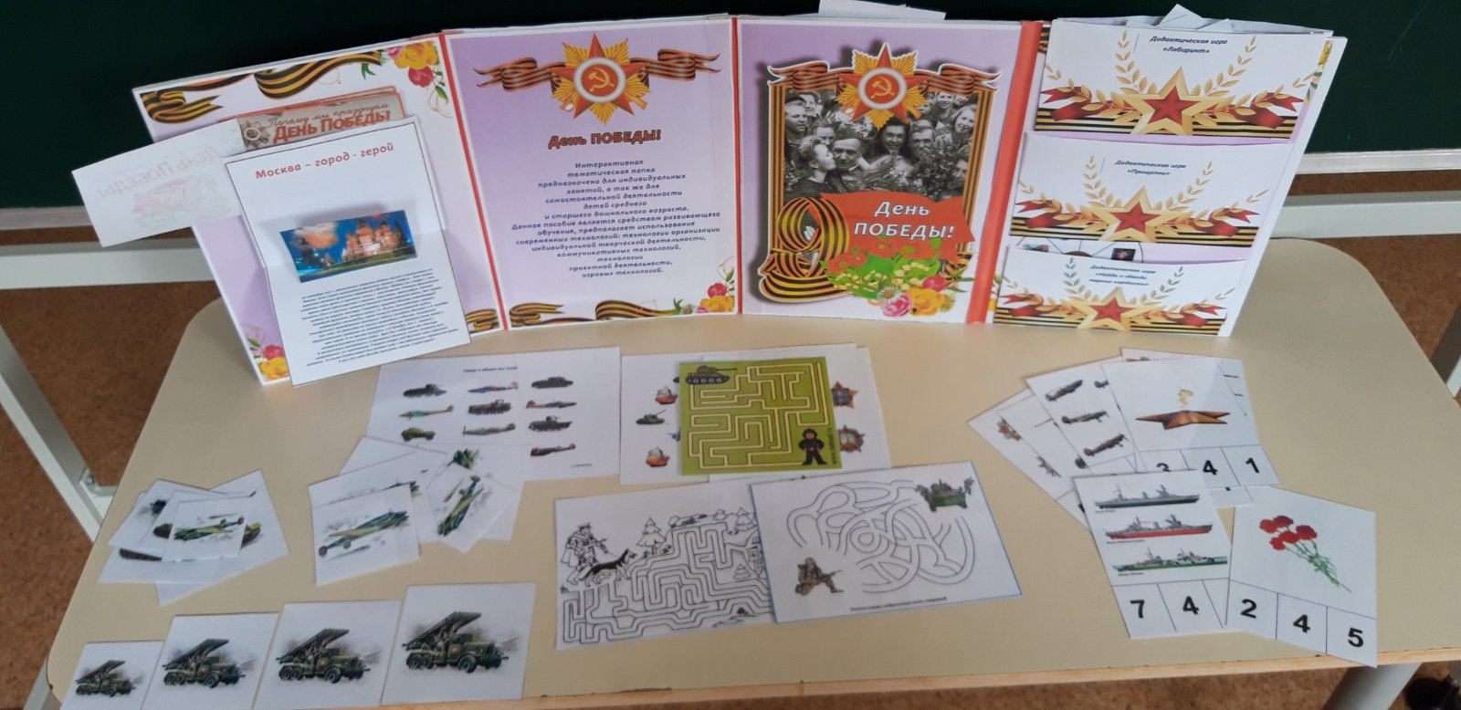
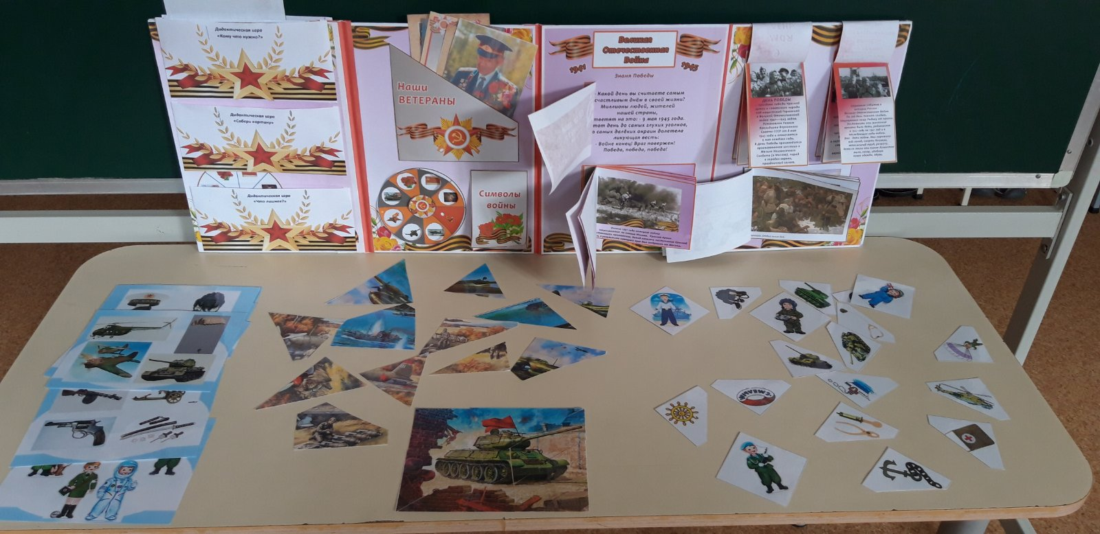
Лэпбук
«День Победы»

Slide 9
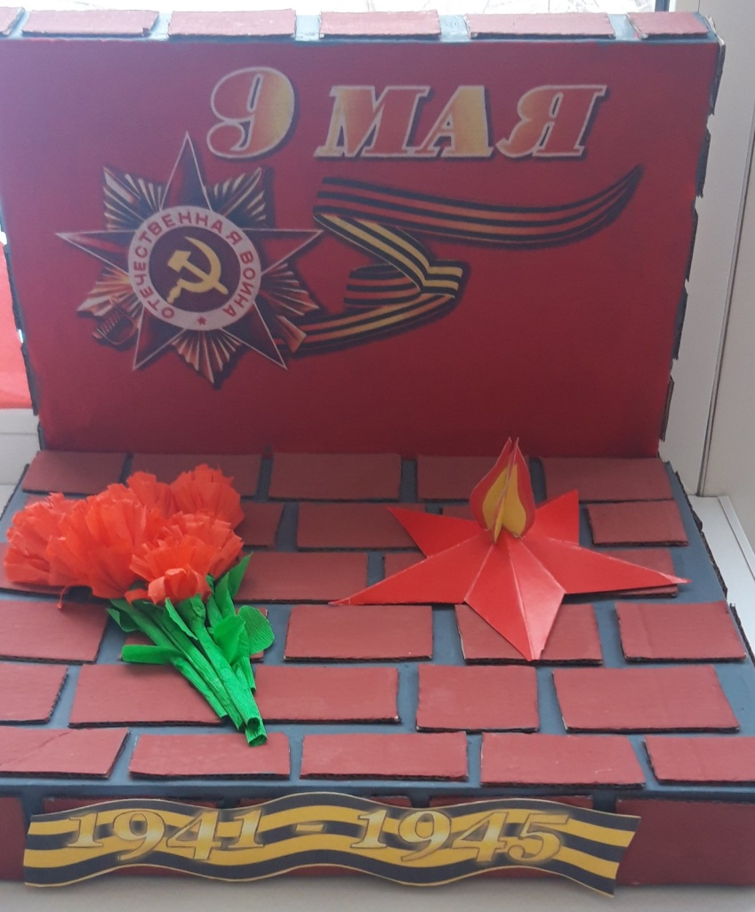
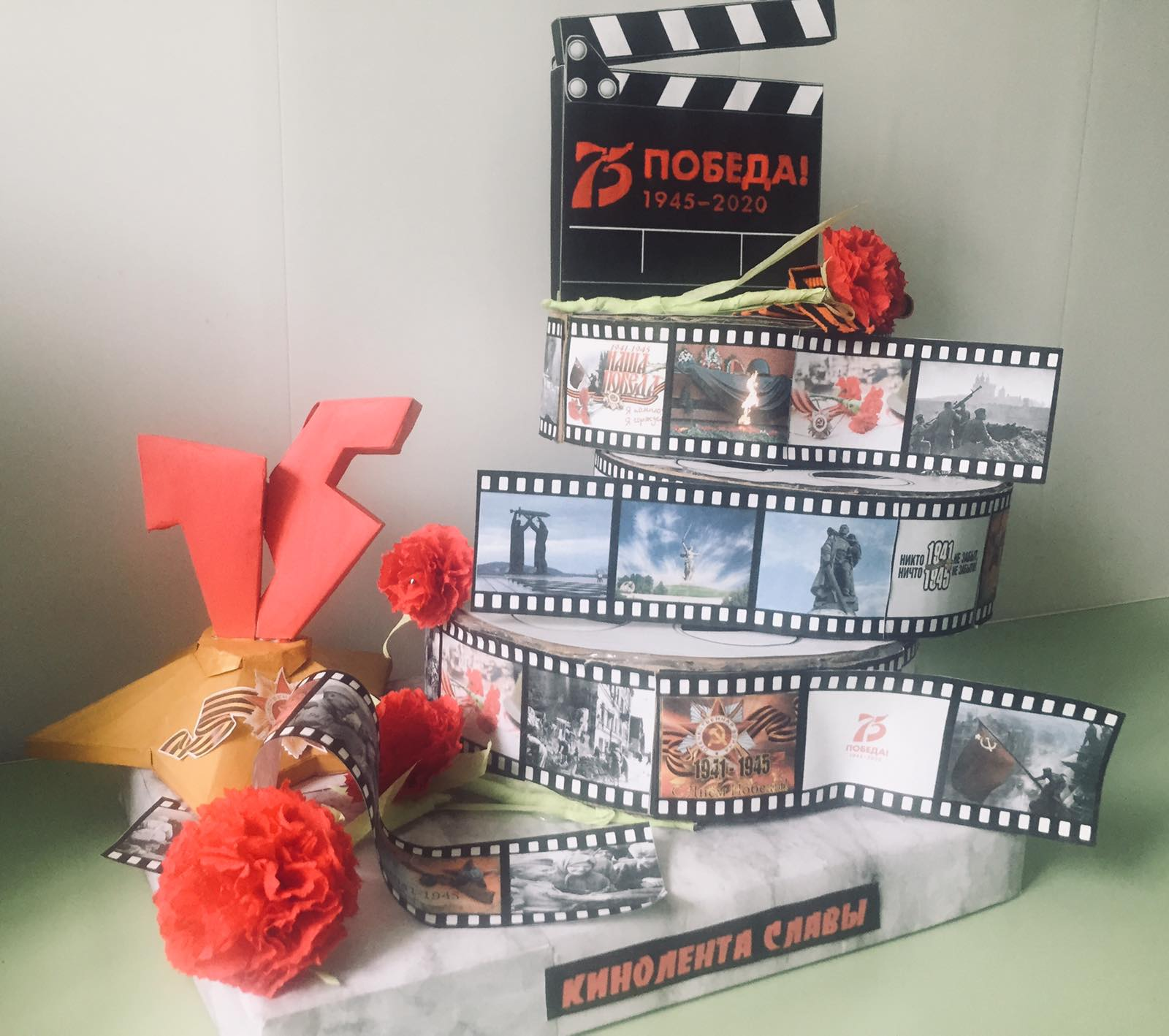
Макет «Вечный огонь»
Макет «Кинолента славы»

Slide 10
Источники информации
1. https://nsportal.ru/detskiy-sad/raznoe/2015/09/14/kartoteka-stihov-k-9-maya
2.https://www.maam.ru/kartinki/detskie/Лэпбук%20к%209%20мая%20«День%20Победы»
3. https://nsportal.ru/detskiy-sad/raznoe/2020/03/25/papka-peredvizhka-goroda-geroi
4. https://ok.ru/amelicaforkids/topic/66768777937019

